Slide 1
Xbi @eamv 2025 version 1.2
Skriftlige og mundtlige kompetencer i Programmering

Slide 2
Introduktion
Vigtigheden og relevansen af Skriftlighed og mundtlighed i semester 2- Multimedieproduktion2

Slide 3
øvelse
Kilder:
https://www.eamv.dk/Files/Files/uddannelser/videregaaende/multimediedesigner/National%20studieordning%20-%20Multimediedesigner%202024.pdf

Slide 4
Skriftlighed
Arbejdsmetode og documentation
logbogen
Kommentarer i programmer

Slide 5
Logbogen
Den logbog er det oplagte valg når der trænes skriftlig kompetence.
Logbogen er et procespapir i forbindelse med projektarbejde.

Slide 6
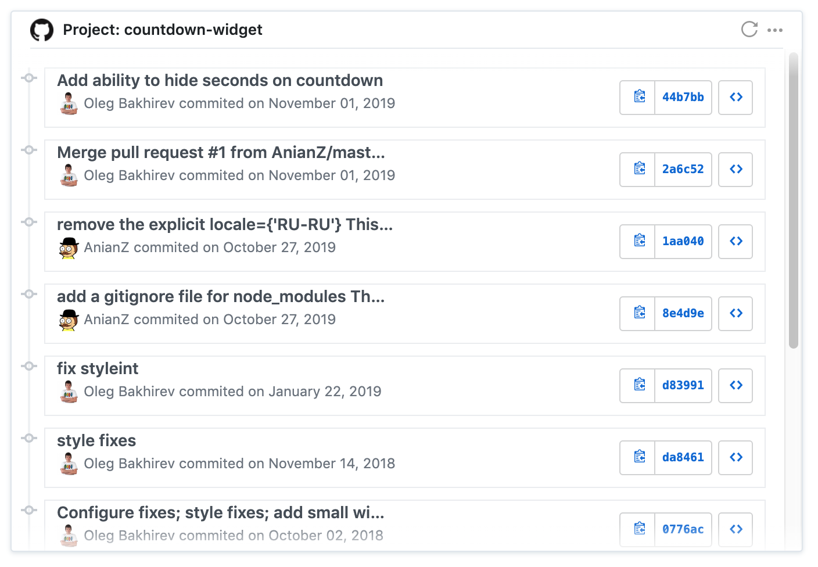
Github commit som logbogen

Slide 7
Kommentarer i kode
I skal arbejde med digital dokumentation.
Kommentering i programmer træner skriftlighed.
Formålet er at formidle hvad der sker i koden.

Slide 8
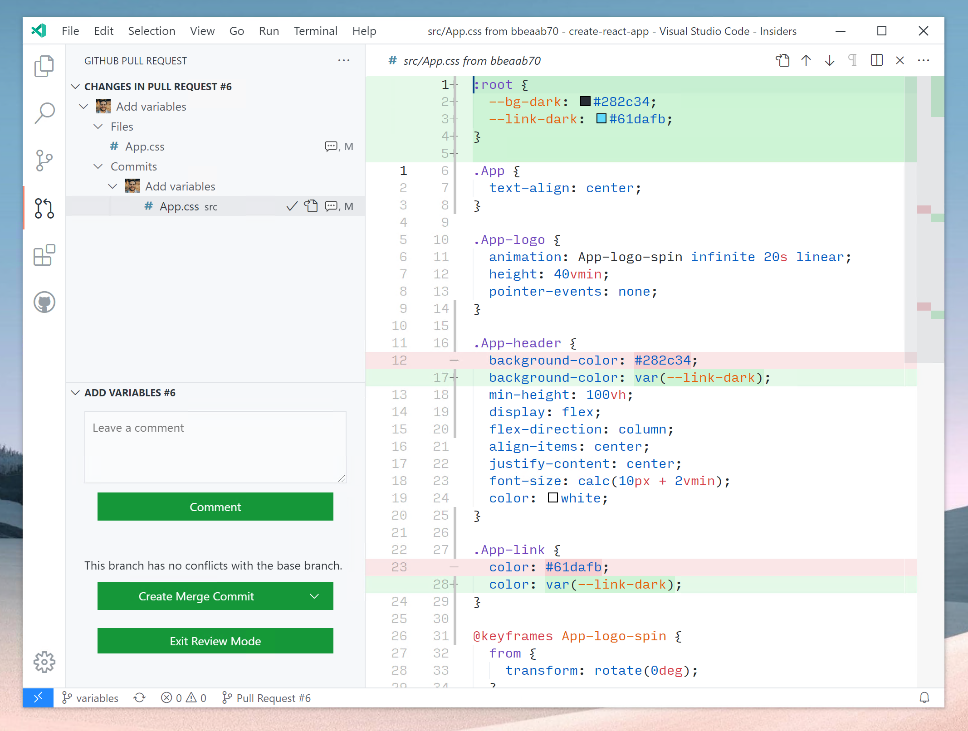

Slide 9
Opret Readme.md (Github)
README.md i et GitHub-repository er vigtig, fordi den giver en klar introduktion og oversigt over projektet, tilbyder installations- og brugsanvisninger, og fungerer som central dokumentation.

Slide 10

Dokumentation af et programmeringsprojekt
I Rapport

Slide 11
I Rapport
Udvalgt kode
I koden herunder kan man vælge at forklare koden e.g. funktionen clickCanvas. Forlaringen kunne være:
Funktionen clickCanvas bliver kaldt, når brugeren klikker inden for websidens ramme. Funktionen tilføjer først et afkrydsningsfelt (html input) med information om koordinatsættet for klikket. Derefter kalder den funktionen drawTriangle til at tegne en trekant i samme koordinatsæt.
Derudover kan man supplere med en forklaring som ovenfor.

Slide 12
I Rapport-realisering og vedligeholdelse
E.g. Skrive jeres technology valg
Argument for Valg af Flexbox CSS
Forenklet Layoutstyring: Flexbox gør det nemt at håndtere komplekse layouts og justere elementer.
Responsivt Design: Flexbox tilpasser sig forskellige skærmstørrelser og enheder, hvilket forbedrer brugeroplevelsen.
Ulemper ved Flexbox CSS
Browserkompatibilitet: Der kan være kompatibilitetsproblemer med ældre browsere, hvilket kræver omhyggelig overvejelse.
Ydeevne: Brug af Flexbox til meget komplekse layouts kan føre til ydeevneproblemer, hvis det ikke optimeres korrekt……..

Slide 13
I Rapport- test og vedligeholdelse
RWD test
Validering test
Browser test –A11y test…

Slide 14
Discussion:technology valg
Hvilke udfordringer stødte I på?
Beskriv eventuelle vanskeligheder, I oplevede under projekt
Hvordan kan I anvende det, I har lært?
Overvej, hvordan I kan bruge jeres læring i fremtiden

Slide 15

Mundtlighed -- oplæg
styrke i forhold til mundtlighed er lave oplæg
I kan lave konkret Powerpoint.
Oplægget kan vare 5-10 minutter.

Slide 16
Oplæg -Kilder reference
Inkludering af mindst to referencer i en præsentation er vigtig, fordi det øger troværdigheden, og viser, at emnet er grundigt undersøgt.

Slide 17
Matrix-undervisning
Den mundtlige kompetence kan også
trænes ved matrix-undervisning.
I inddeles i grupper og får tildelt et fagområde.
I kan lave præsentation i grupper.

Slide 18
Vigtig meddelelse:
Hvis I ønsker at vælge frontend-linjen i semester 3, skal I gennemføre alle de øvelser, der er blevet givet i klassen.
Ellers kan det være svært at følge med og forstå principper og teknologier til programmering,.

Slide 19
Reference
Husum, E. (2021). Skriftlighed og mundtlighed. Retrieved from https://emu.dk/sites/default/files/2021-06/FIP_Skriftlighed%20og%20mundtlighed.pdf
Perry, A. (2019). How to write better Git commit messages. freeCodeCamp. Retrieved from https://www.freecodecamp.org/news/how-to-write-better-git-commit-messages/
Nees, J.P., Bi, X. (2023). Pair-Teamwork Effect on First Semester IT Students to Achieve Collaborative Learning Through Social Relations. In: Marcus, A., Rosenzweig, E., Soares, M.M. (eds) Design, User Experience, and Usability. HCII 2023. Lecture Notes in Computer Science, vol 14033. Springer, Cham. https://doi.org/10.1007/978-3-031-35708-4_12
Jesper Buch(2025). Programmering. Systime. https://programmering.systime.dk/?id=1

Slide 20


